Slide 1
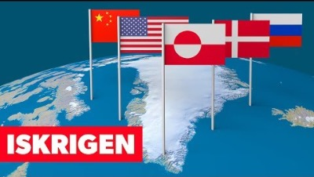
Kampen om Arktis
Hvorfor er der kamp om Arktis?
Notes:
https://www.youtube.com/watch?v=qt8DR5w6otI

Slide 2
Arktis og International Politik
Klimaforandringer og Arktis
  Smeltende is ved Arktis betyder nye handelsruter og nye muligheder for at udvinde råstoffer.
  Analyse af småstatens Danmarks udenrigspolitiske adfærd i Arktis
  Hvordan skal USA’s, Kina og Ruslands stormagtsinteresser og udenrigspolitiske adfærd i Arktis forstås?
  Hvilken retning bevæger samarbejdet i Arktis sig i?
  Hvordan kan Arktis udvikles bæredygtigt.
  Hvad er de militære og sikkerhedsmæssige konsekvenser af klimaforandringer i Arktis.
  Hvilken udenrigspolitisk strategi skal DK have?
  Hvordan påvirker Ruslands krig mod Ukraine samarbejdsmulighederne i Arktis.
  Vil Trumps trusler om annektering af Grønland give Rusland mod på annektering af Svalbard?
  Hvilken rolle får opbruddet i den vestlige orden for Arktis? Vil Arktis blive et højspændingsområde eller vil man se en alliance mellem Trump og Putin?

Slide 3
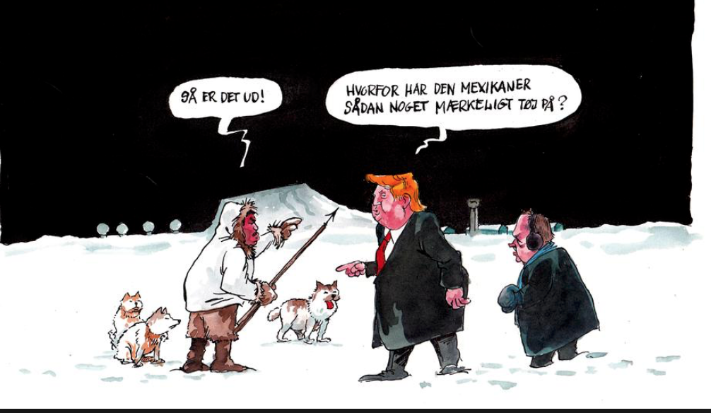
Roald Als satiretegning december 2018

Slide 4
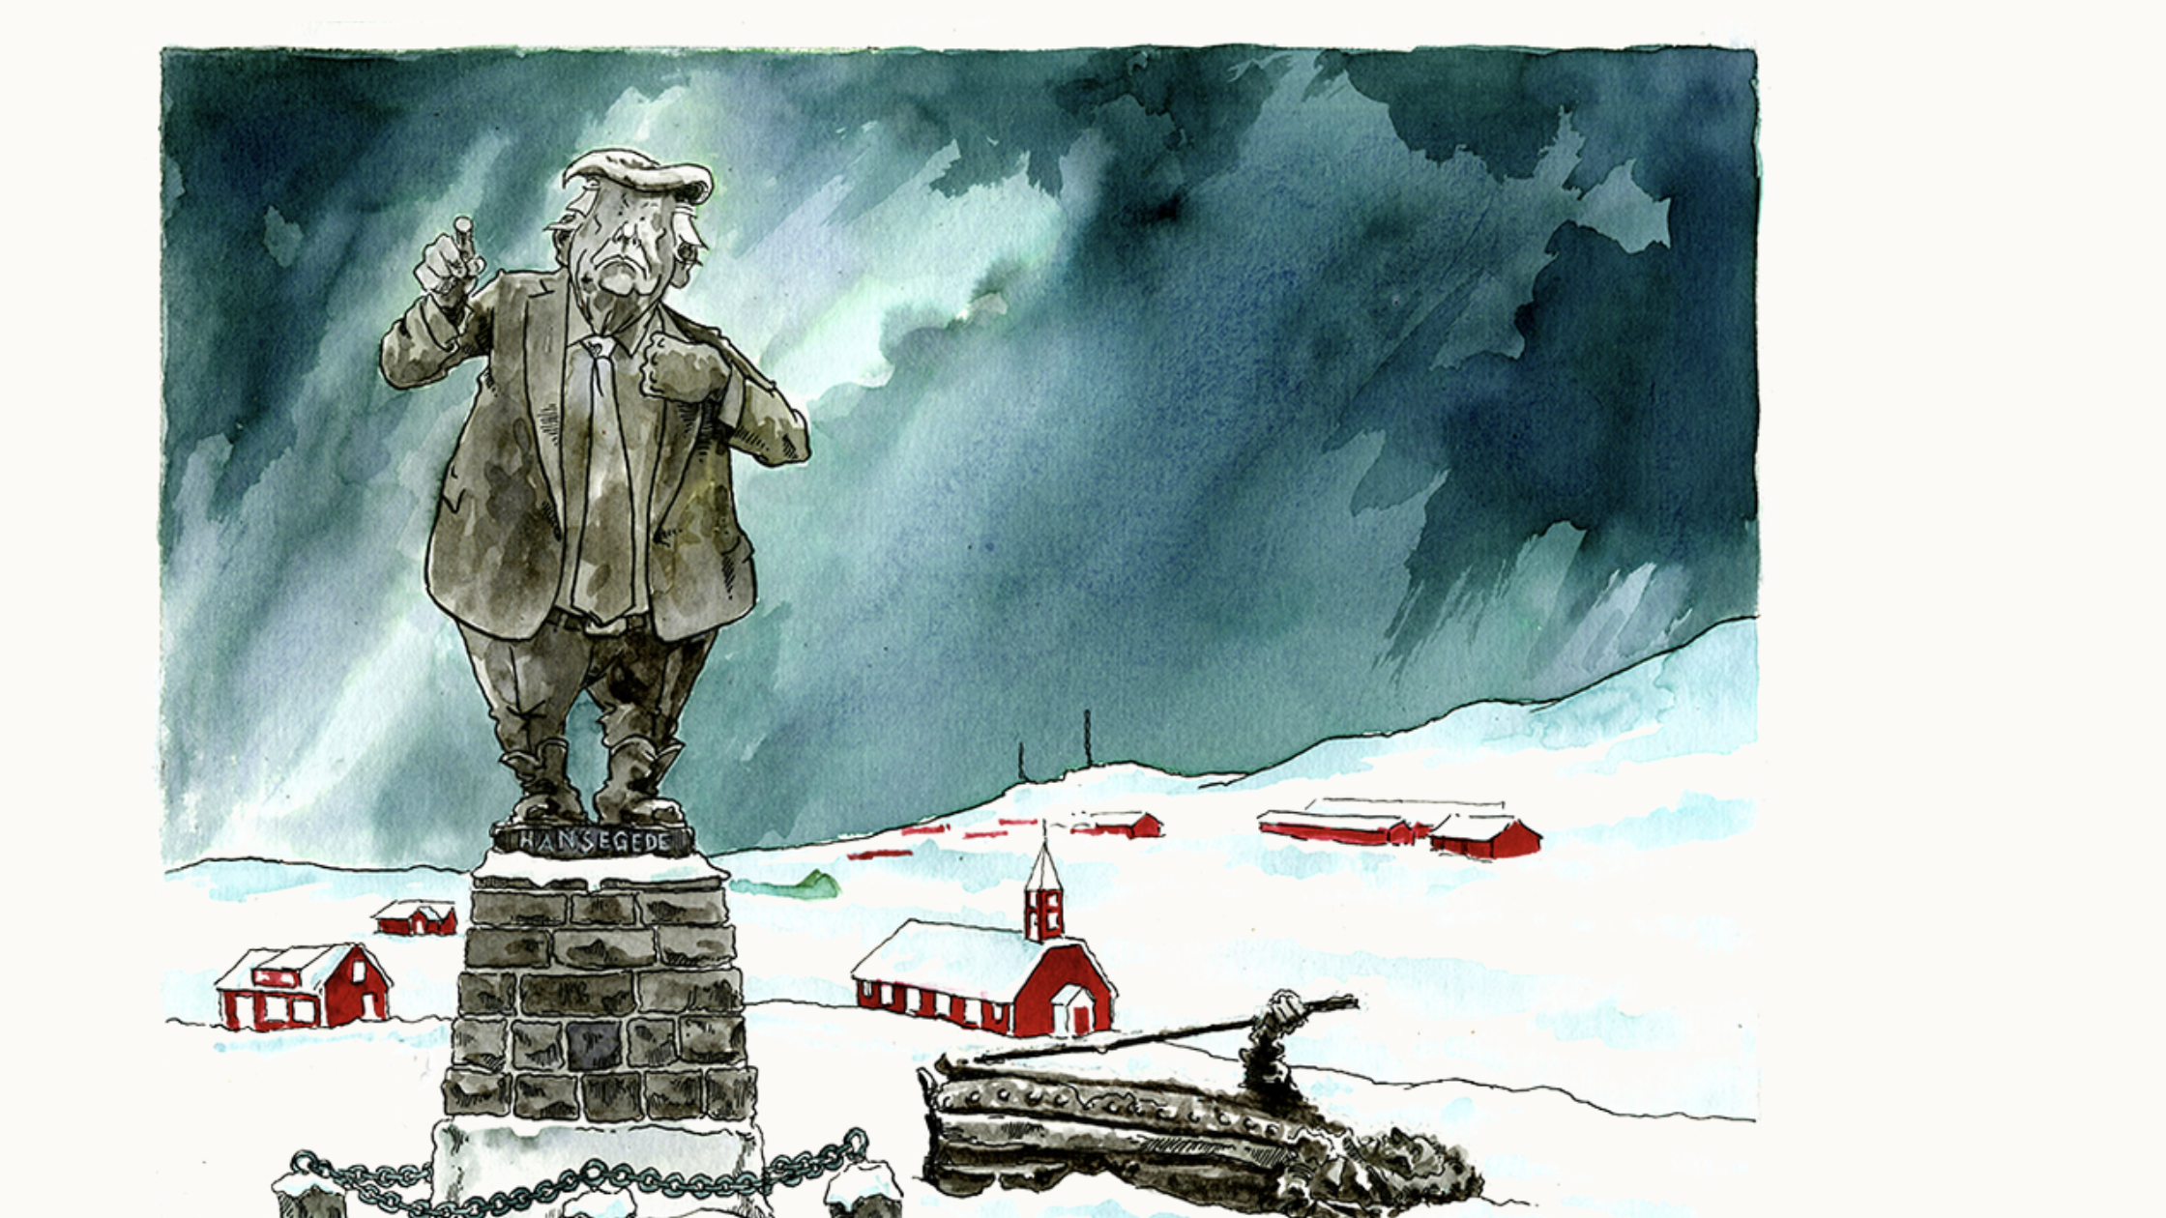
Notes:
Roald Als tegning 2025

Slide 5
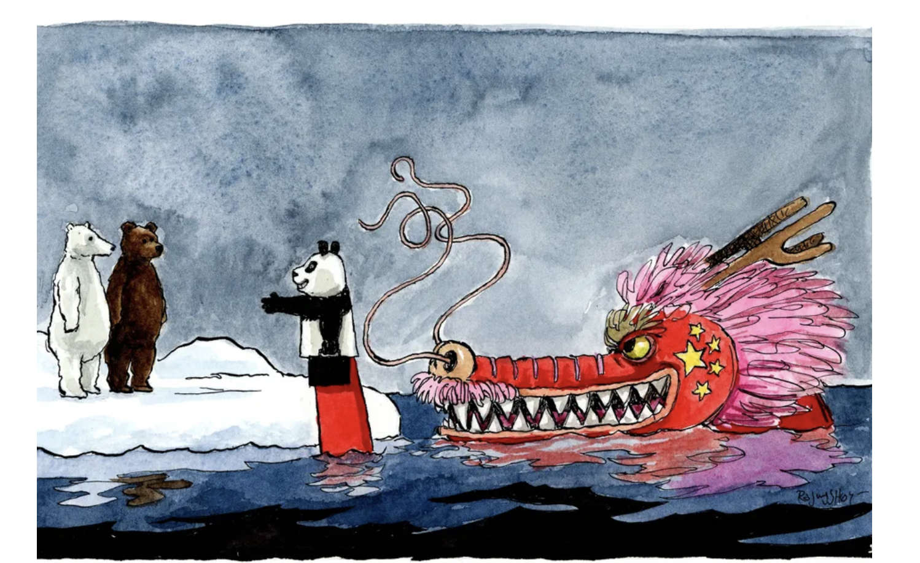
Notes:
Satiretegning Jyllandsposten 31. maj 2019.

Slide 6
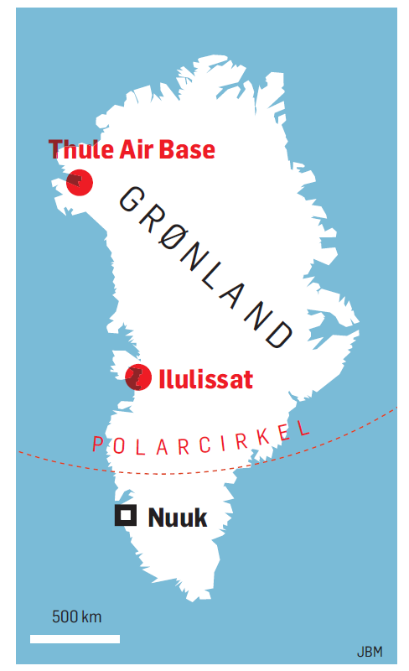
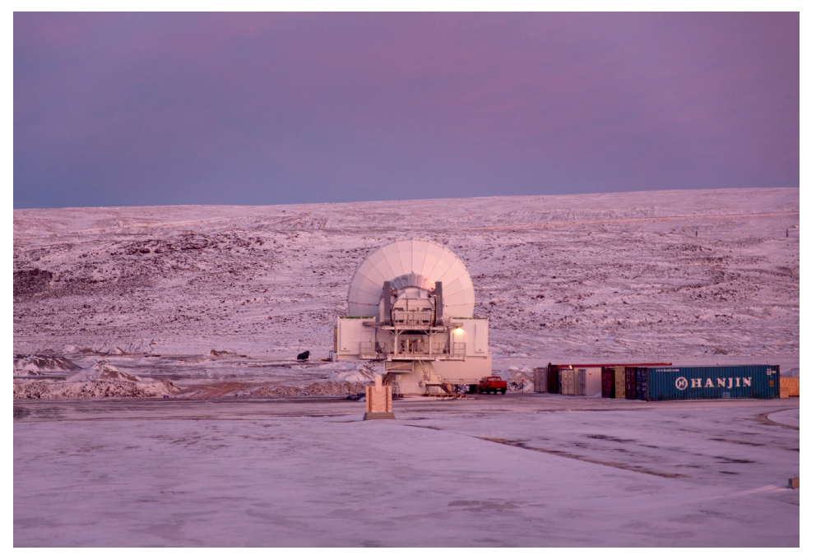
Thule Air Base (Thulebasen), dens radaranlæg er en af de vigtigste grunde til USA’s interesse i Grønland
Politiken 17.8.2019: Hvis USA ikke kan købe hele landet, så kan man måske leje nogle stykker af det

Slide 7
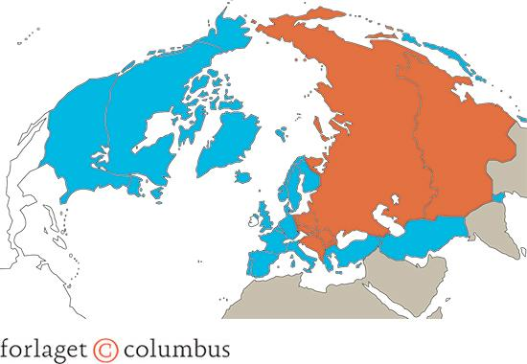
Figur 3.15: USA’s inddæmningspolitik under Den Kolde Krig
Notes:
Fra bogen: ”IP&Ø. Grundbog i internationale politik og økonomi”, af Jacob Graves Sørensen m.fl., Columbus 2016, side 89
http://forlagetcolumbus.dk/boeger/international-politik/ipoe/figurer-fra-bogen/

Slide 8
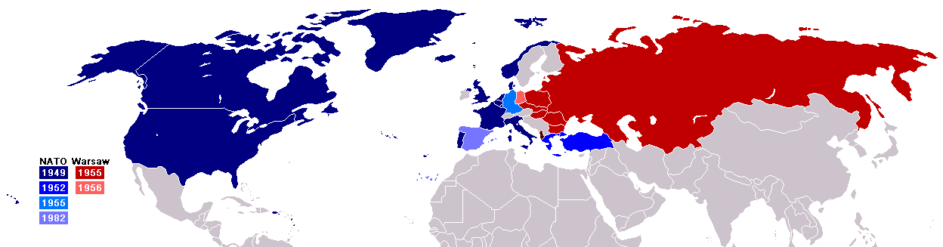
Kort der viser NATO- og Warszawapagt-landene under Den kolde krig https://da.wikipedia.org/wiki/NATO

Slide 9
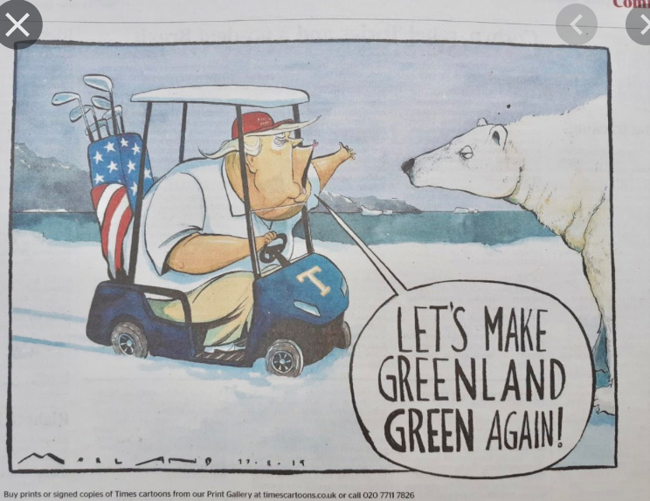
Satiretegning fra Times

Slide 10
Kinesiske interesser i Arktis.
Kinas ambitioner og status som stormagt på kort og lang sigt.
Ønske om at sikre Kina en førerposition inden for Arktisforskning indenfor områder som klimatologi, geologi, glaciologi og oceanografi,
Sikring landet adgang til arktiske ressourcer fx jordartsmetaller. Her har Kina også investeret i grønlandske miner.
Sikring af kinesisk adgang til de arktiske søruter.
Det er dog ikke lykkes at opbygge en kinesisk forskningsstation i Grønland endnu.
Ligesom DK har blokeret for kinesisk deltagelse i udbygning af lufthavne i Grønland.

Slide 11
USA’s interesser i Grønland
https://videnskab.dk/kultur-samfund/tre-grunde-til-at-trump-vil-koebe-groenland/
Hvordan argumenterer Trump for en annektering af Grønland?
De facto har USA militær kontrol og suverænitet over Grønland, så derfor er det uklart, hvad Trumps motiver er.
Den amerikanske kontrol har rod i forsvarsaftalen i 1951, der giver USA har ret til fri adgang overalt i Grønland.
Kontrol med den grønlandske undergrund?

Slide 12
Klip fra Verden ifølge Gram
Hvordan er en amerikanske, russiske og kinesiske tilstedeværelse i Grønland i dag og hvilken funktion har tilstedeværelsen?
Hvilke muligheder og begrænsninger er der mellem et samarbejde mellem stormagterne USA og Rusland.
https://www.dr.dk/lyd/p1/verden-ifoelge-gram/verden-ifoelge-gram-2025/kaos-over-arktis-11802532143

